Slide 1

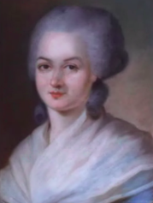



X
http://feminismos2020.net
Feminismo
Inicio Quiénes somos Conoce más Galería PILARES
Búsqueda
Primera ola feminista (1750-1848)
“Sin derechos civiles para las mujeres no hay revolución”
Entre sus demandas se encontraba la abolición de los privilegios masculinos, tal y como se exigía la de los aristócratas. También piden derechos matrimoniales y a los hijos, al trabajo, a la capacitación profesional, a la educación y al voto. Redactan cuadernos de quejas. Se organizan en clubs. Propugnan la razón y la soberanía, también para las mujeres. Efectúan la crítica de la condición femenina y de las relaciones de poder entre los sexos, como si procedieran de la naturaleza. Se enfrentan a los amos del saber, de la riqueza y del poder.
Contenido
Primera ola del feminismo
Segunda ola del feminismo
Tercera ola del feminismo
Cuarta ola del feminismo
Noticias
Olympe de Gouges
Contacto Tel. 5555555
Términos y condiciones
Política de privacidad

